Slide 1
재난건설안전과
복학생 개강 안내사항

Slide 2
1. 전자 출결 안내사항
보건대학교는 수업 출결 시, 전자 출결이라는 시스템을 사용합니다.
안드로이드 사용자는: PLAY 스토어에서 대전보건대 전자출결 어플을 설치.
아이폰 사용자는 :사파리나, 인터넷 창에 들어가 http://attend.hit.ac.kr/app/ 입력해주세요. (추가 첨부하는 pdf파일 보시면, 자세한 내용을 볼 수 있습니다.)
전자 출결은 학번이 나온 경우, 사용이 가능하오니, 학번이 나온 후, 설치해주세요.

Slide 3
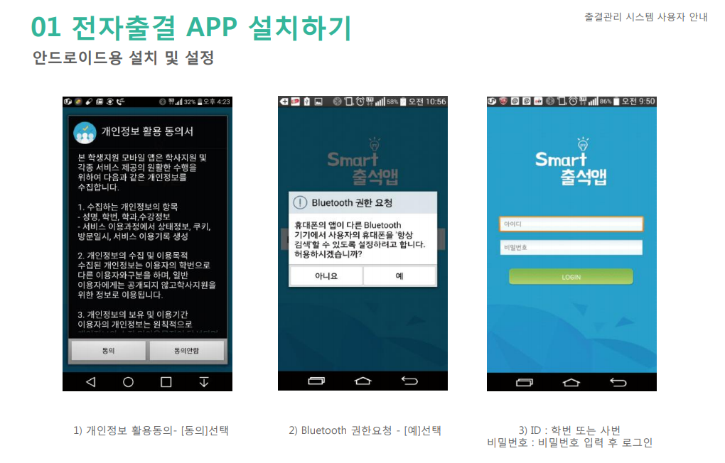
2. 전자 출결 안내사항
안드로이드 설치 및 설정은 다음과 같습니다.

Slide 4
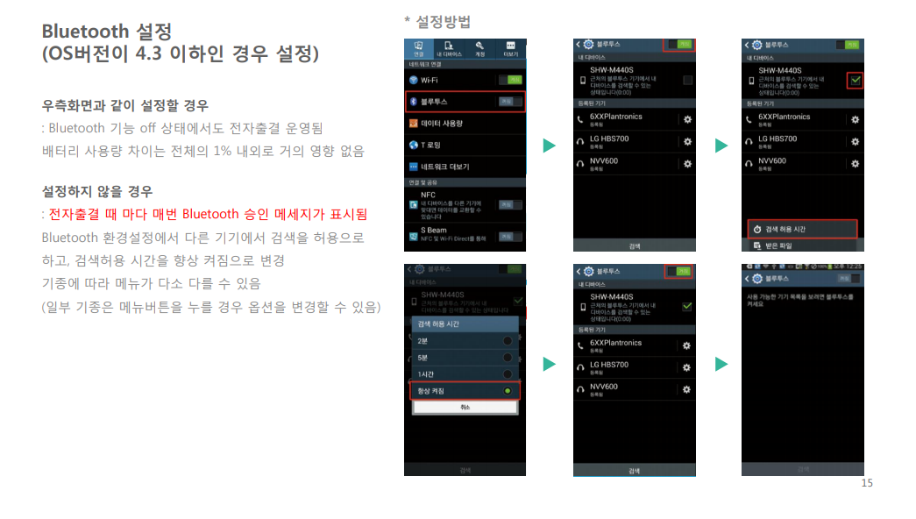
2. 전자 출결 안내사항
안드로이드 사용자 블루투스 설정(필요시) 다음 안내사항을 참고해주세요.

Slide 5
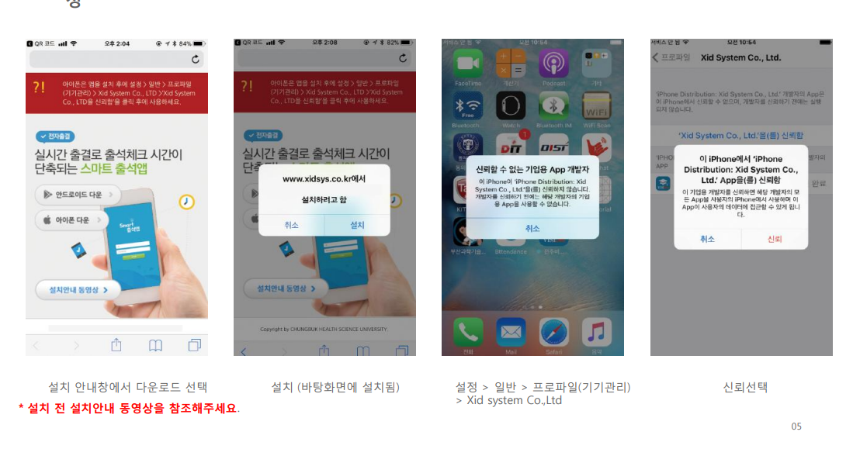
2. 전자 출결 안내사항
아이폰 설치 및 설정은 다음과 같습니다.

Slide 6
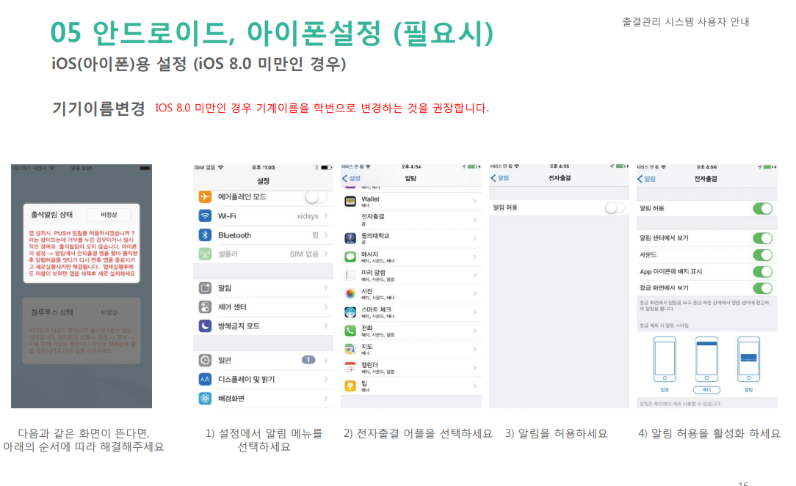
2. 전자 출결 안내사항
아이폰 사용자 설정(필요시) 다음 안내사항을 참고해주세요.

Slide 7
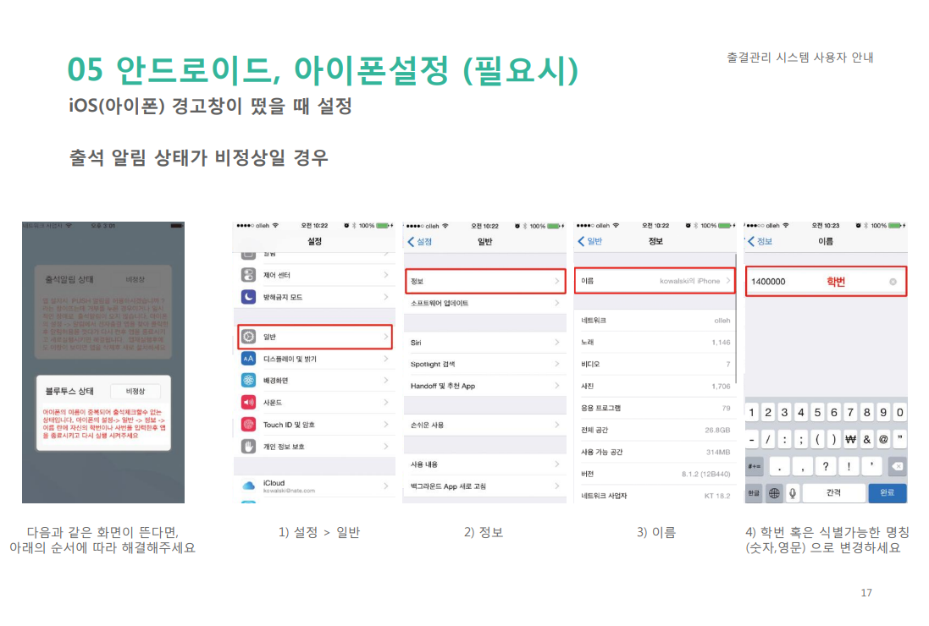
2. 전자 출결 안내사항
아이폰 사용자 설정(필요시) 다음 안내사항을 참고해주세요.

Slide 8
3. 수강신청 안내사항
수강신청 기간은 2020.02.24-02.28일 오후6시입니다.
수강정정 기간은 2020.03.02-03.06일 오후 6시입니다.
수강정정기간이란? 본인이 수강한 강의를 듣고 싶지 않는 경우, 수정하는 기간입니다.

Slide 9
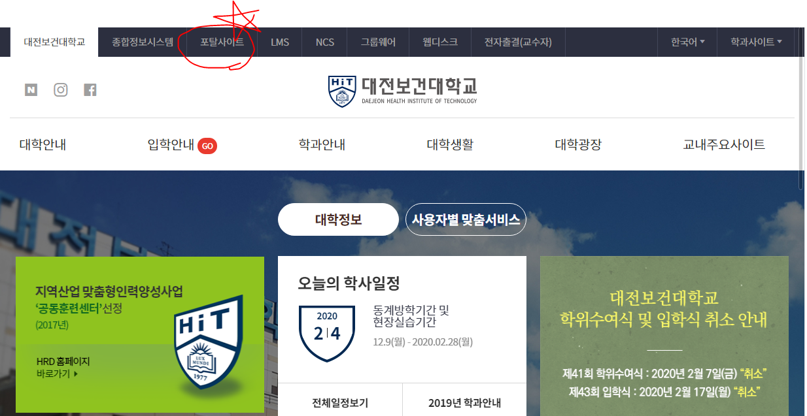
3. 수강신청 안내사항
1. 대전보건대학교 사이트-> 대학홈페이지 바로가기-> 상단의 포탈사이트에 들어간다.
(모바일 이용자: 핸드폰에 대전보건대학교 포탈사이트 앱을 설치한다. 신청방법은 pc와 동일)

Slide 10
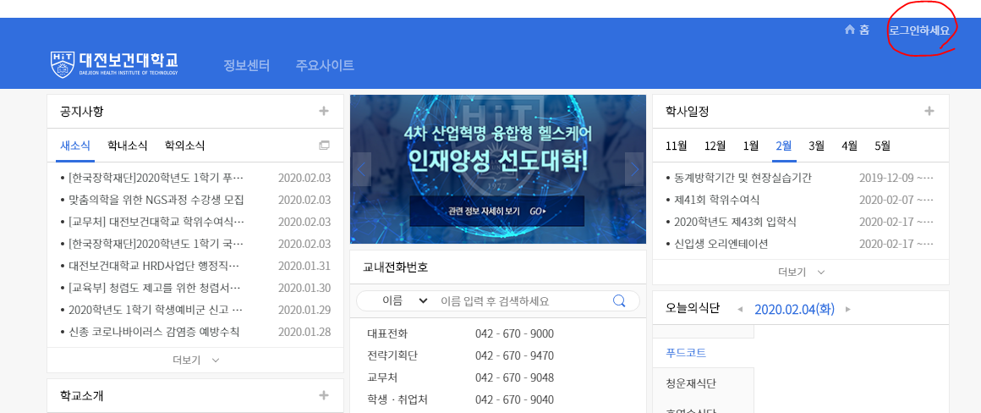
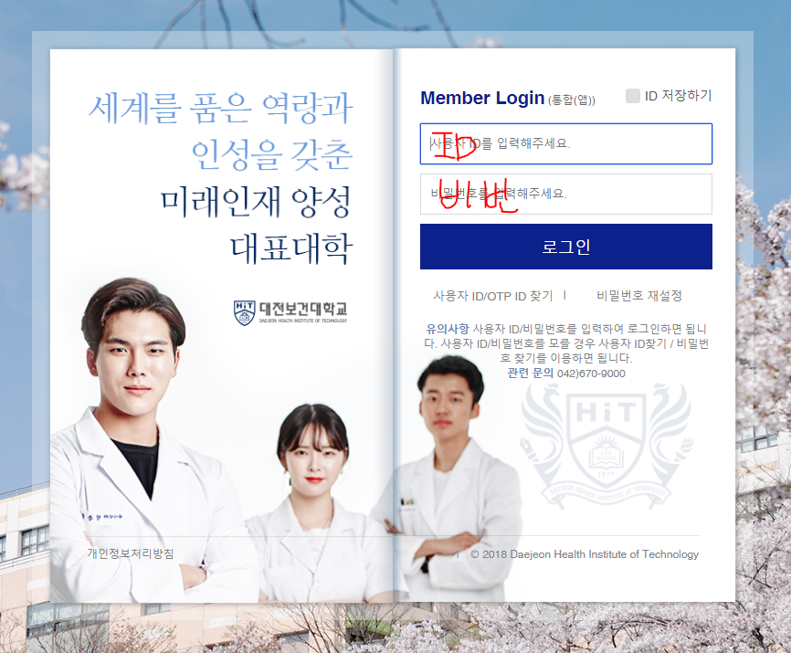
3. 수강신청 안내사항
2. 포탈사이트에 들어간 후, 로그인을 한다.(아이디, 비번은 종합정보시스템과 동일)

Slide 11
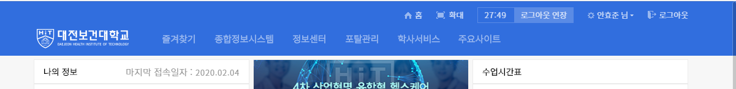
3. 수강신청 안내사항
3. 포탈사이트 학사서비스에 들어가서, 일반학기수강신청에 들어간다.

Slide 12
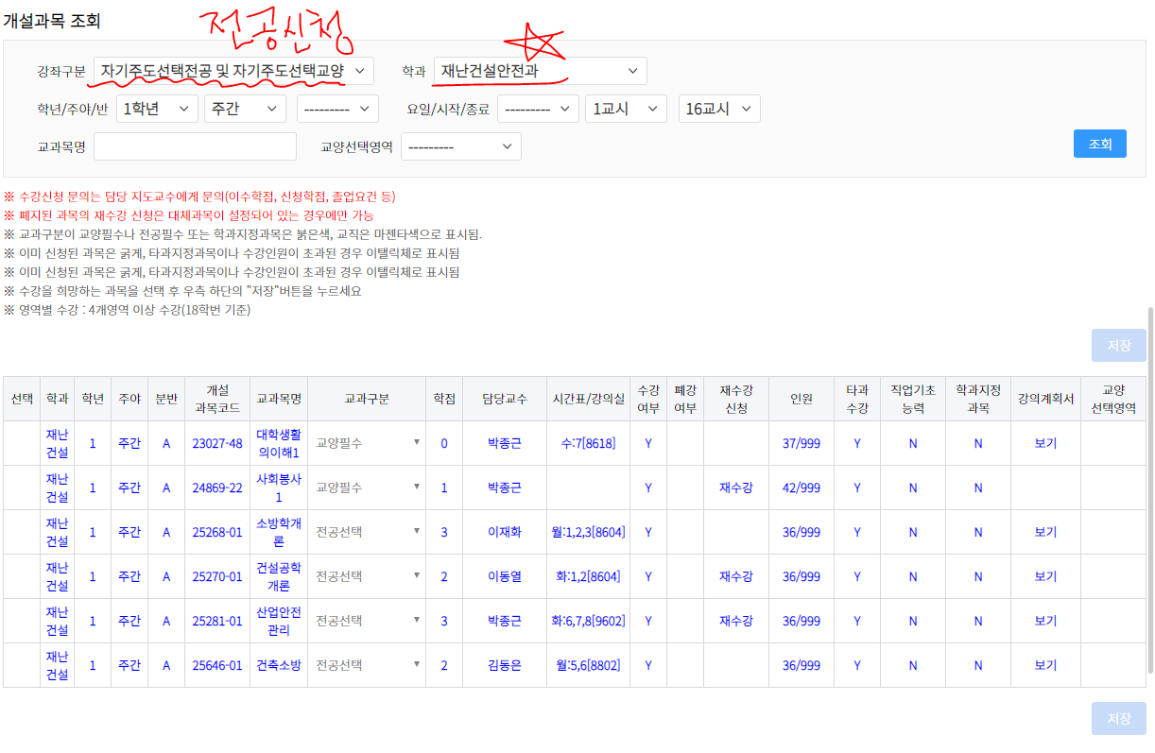
3. 수강신청 안내사항
4. 일반학기 수강신청에 들어가면 다음 창이 나온다.
(보기 화면과 같이, 선택을 한 후, 전공과목은 다 신청하세요)

Slide 13
4. 수강신청 주의사항
교양 수강 신청 시, 타 학과 지정 교양은 수강신청하지 말아주세요.
시간표 상, 강의실 및 교수님 이름, 시간 잘 보고 수강신청하시길 바랍니다.

Slide 14
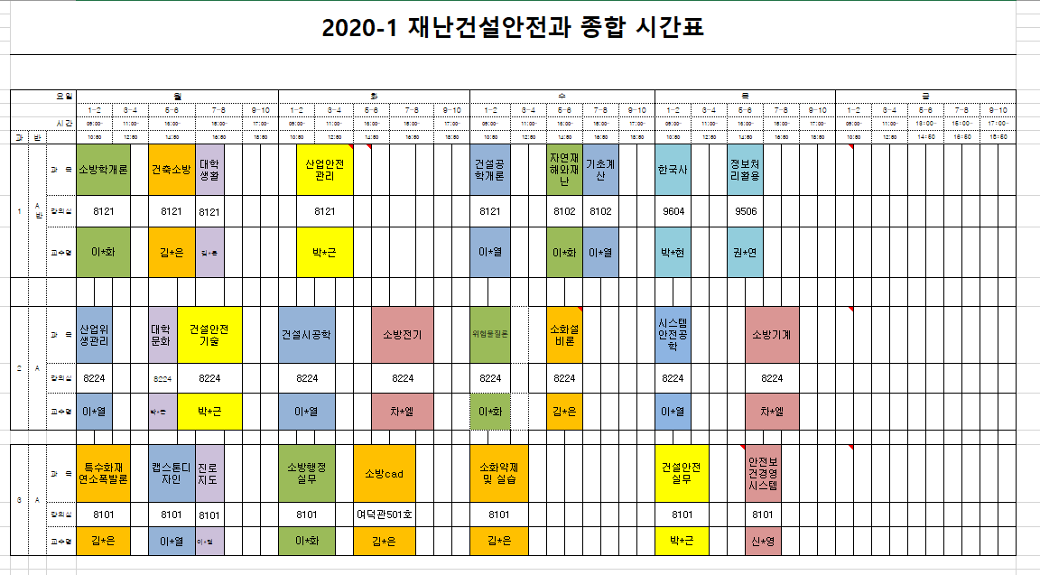
5. 재난건설안전과 시간표 공지

Slide 15
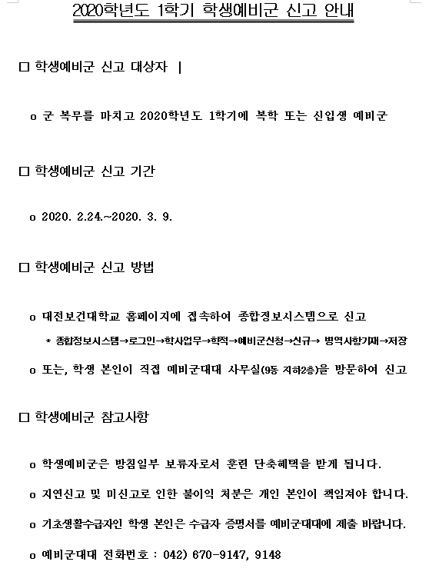
5. 재난건설안전과 복학생 참고 사항
1학년 예비군은 예비역 회장이 따로 공지해서 알려줄 것~!!

Slide 16
6. 재난건설안전과 학과 사무실 및 전용 강의실 소개.
재난건설안전과 학과 사무실 위치는 8동 1층 03호실입니다.
수시 면접대기실 바로 앞으로 위치 이전하였습니다.
학과 전화번호: 042-670-9728번입니다.
재난건설안전과 전용 강의실은 총 4개입니다.
(8121강의실, 8224강의실, 8101강의실, 8102강의실입니다.)
8121: 1학년 전용/ 8224: 2학년 전용/ 8101: 3학년 전용/ 8102: 일반강의실

Slide 17
7. 재난건설안전과 지도 교수님 소개.
1학년 지도 교수님: 김동은교수님(학과장) , 연구실:8223호
2학년 지도 교수님: 박종근교수님, 연구실: 8315-1호
3학년 지도 교수님: 이동열교수님, 연구실: 8104호
재난 초빙 교수님: 이재화교수님, 연구실: 8415호
재난 겸임 교수님(외부교수님입니다.) : 신소영, 차요엘
재난건설안전과 조교: 유수연, 학과사무실: 8103호

Slide 18
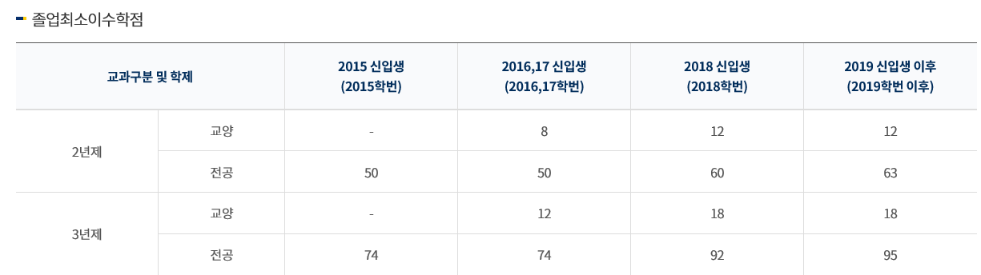
8. 재난건설안전과 졸업 요건(16,17,18,19학번 기준)
16.17학번: 교양 12학점, 전공 74학점 필수, 나머지는 교양 전공 상관없이 자율적으로 채우면 됩니다.
18학번: 교양 18학점, 전공 92학점 필수, 나머지는 자유롭게 채우면 됩니다.
19학번: 교양 18학점, 전공 95학점 필수, 나머지는 자유롭게 채우면 됩니다.

Slide 19
재난건설안전과 개강에 필요한 안내사항에 대해 말씀드렸습니다.
복학생인 경우, 등록금을 먼저 납부하신 다음, 복학 신청을 해주셔야 합니다. 등록금이 0원인 경우도, 은행에 가서 수납하셔야 합니다.
복학 신청은 종합정보시스템 또는 학과를 방문하시면 가능합니다. 군 휴학 후, 복학하는 학생인 경우, 전역증 가지고 학과에 오시길 바랍니다.
복학생 중, 교양 신청할 학생들은 학과 시간표 보면서, 신청해주세요.
- 재난건설안전과 4대 학생회 및, 조교 올림-

